Slide 2
Indoor localization in msk using painting recognition
Pierre Bernolet, Lennert De Mey, Xander De Visch, Hikmat El Haj en Jonas Simoen

Slide 3
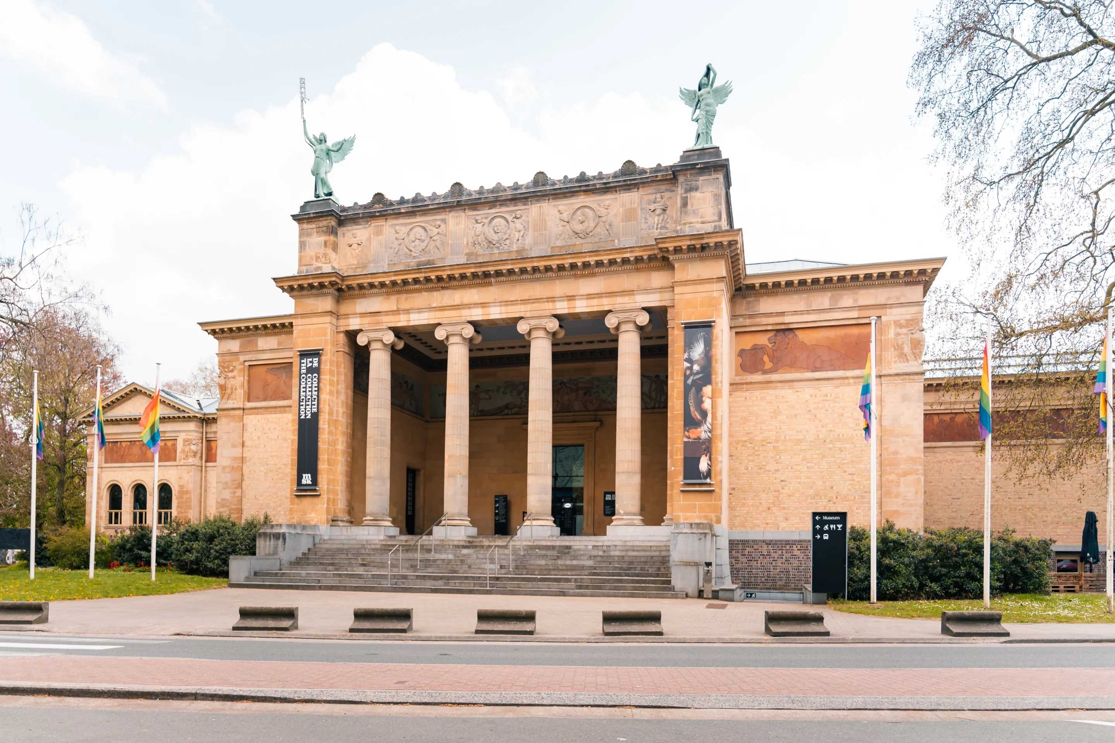
Introduction
Technology & Culture sector
Museum → Route tracking
GoPro vs. Camera
MSK Gent
3 major modules
OpenCV - Python
Notes:
Vandaag de dag valt technology niet meer uit de cultuursector weg te denken. Denk maar bijvoorbeeld aan virtuele touren of apps die painting recognition gebruiken. In deze presentatie geven we een systeem die de route van een kunst sympathisant kan tracken aan de hand van de herkende schilderijen. Tijdens het ontdekken van het museum hebben gebruikers de keuze om een camera te gebruiken zoals die van hun smartphone of zelfs een GoPro camera. Dit is in het MSK museum in Gent. Het systeem bestaat uit 3 grote modules. De gebruikte taal is python en de OpenCV library speelt een belangrijke rol in het project

Slide 4
Content
Painting detection
Matching
Localization
Demo

Slide 5
Painting detection

Slide 6
Main steps
Painting detection – 2 – 3 – 4
Main goal: detect ROI of each painting
Camera calibration
Preprocessing
Contour set
Filtering
Notes:
Deze slide geeft de algemere work flow die gebruikt wordt voor de painting detection. Het hoofddoel is om een region of itnrest te vinden rond elke painting. De eerste stap zal een camera calibration zijn, waarna we de image eerst door een preprocessing fase zullen halen. Daarna worden de contour sets gezocht in elke image, waarna er gefilterd zal worden alle "niet" paintings uit de contourset gefilterd worden.

Slide 7
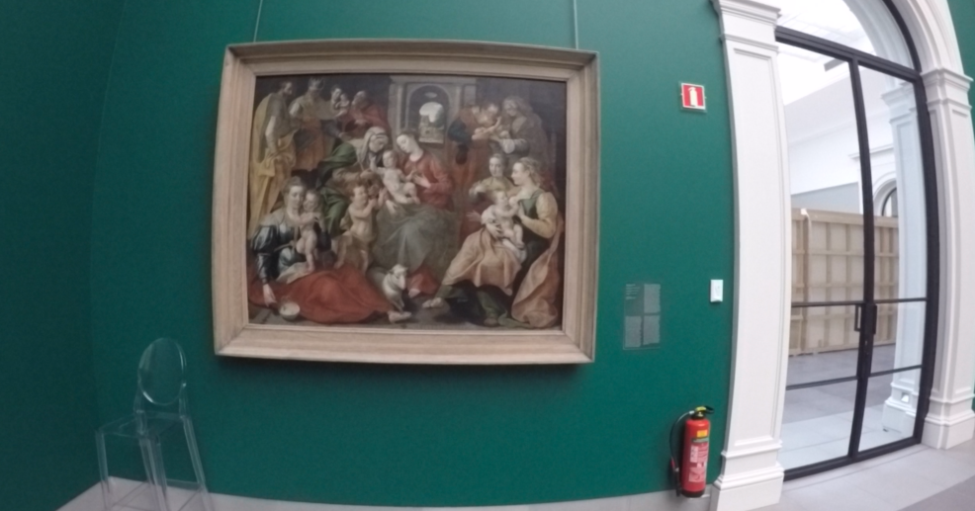
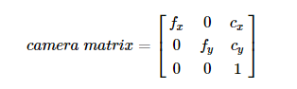
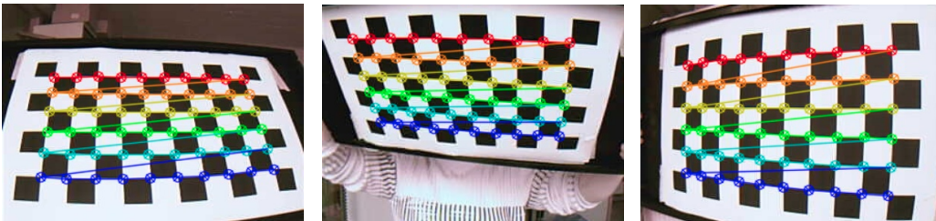
Camera calibration
Painting detection – 2 – 3 – 4
Fix distortion and wide-angle lenses
Undistort frames
Zhang's method

Slide 8
Checkerboard calibration
Painting detection – 2 – 3 – 4
Calibration video
3D real world points + corresponding 2D coordinates of these points
Get camera matrix
Notes:
To calibrate the camera we use the calibration video of those camera’s. This is a video where a moving checkerboard is recorded. (Zhangs Method)
To calbrate the camera we need the following imput data: 3D real world points + corresponding 2D coordinates of these points
The 3D points are object points and the 2D points are image points
Intrinsic parameters are specific to a camera. They include information like focal length ( fx,fy) and optical centers ( cx,cy). The focal length and optical centers can be used to create a camera matrix, which can be used to remove distortion due to the lenses of a specific camera. The camera matrix is unique to a specific camera, so once calculated, it can be reused on other images taken by the same camera. It is expressed as a 3x3 matrix:

Slide 9
Checkerboard calibration
Painting detection – 2 – 3 – 4
Convert frames to grayscale
For each frame → find chessboard corners
OpenCV: findChessBoardCorners(img, size, flags)
If corners are found, add object points and refined image points (cornerSubPix())
Notes:
Img = greyscale image
Size = This parameter specifies the size of the chessboard pattern to be detected. It is represented as a tuple (width, height). In this case, it indicates that the chessboard it indicates that the chessboard has width internal corners in the width direction and height internal corners in the height direction.
Flags
We used: ret, corners = cv.findChessboardCorners(gray, (6,10), cv.CALIB_CB_ADAPTIVE_THRESH + cv.CALIB_CB_FAST_CHECK + cv.CALIB_CB_NORMALIZE_IMAGE + cv.CALIB_USE_LU)
cv.CALIB_CB_ADAPTIVE_THRESH: This flag indicates that adaptive thresholding should be used during corner detection. Adaptive thresholding dynamically adjusts the threshold value based on the local image intensity, which can be beneficial for images with varying lighting conditions.
cv.CALIB_CB_FAST_CHECK: This flag enables fast initial checks to quickly reject image regions that do not resemble a chessboard pattern. This check helps in reducing computation time by eliminating non-chessboard areas early in the process.
cv.CALIB_CB_NORMALIZE_IMAGE: This flag indicates that the input image should be normalized before corner detection. Normalization involves scaling the image intensities to a specific range to improve the algorithm's robustness against varying illumination conditions.
cv.CALIB_USE_LU: This flag specifies the method to be used for solving linear equations during the corner detection process. In this case, the LU (Lower-Upper) decomposition method is chosen.

Slide 10
Final steps calibration
Painting detection – 2 – 3 – 4
Once chessboard corners found, not perfectly accurate
OpenCV cornerSubPix
Get 3D real world points + corresponding 2D coordinates points
OpenCV calibrateCamera: Camera matrix + distortion coefficients
Notes:
De origneel gevonden chessboard hoeken zijn niet perfect accuraat, dit kan zijn door factoren zoals noice, een gelimiteerde resolutie of interpolatie fouten. We maken gebruik van cornerSubPix om de accuraatiheid van deze hoek posities te verbereteren. cornerSubpix gebruikt een iteratief algoritme dat rekening houdt met de grayscale afb intensiteiten rond elke hoek om de positive te verfijnen. Door gebruik te maken van sub-pixel interpolatie technieken, verhoogt het de accuratie.
Uit deze hoeken is het nu mogelijk om de echte 3D wereld puntenten te vinden en de corersponderende 2D coordinaten van cet punten . De 3D punten zijn de object punten en de 2D punten zijn de image points.
Met deze punten kan nu de OpenCV calibrateCamera functie toegepast worden om zo de camera matrix en de distortie coefficienten terug te krijgen. Eens dit gegeven is, kunnen de distortie fouten en wide angle lenzen opgelost worden.

Slide 11
CornerSubPix
Painting detection – 2 – 3 – 4
Initial corner positions not perfectly accurate:
noise, limited resolution etc…
Improve accuracy
Iterative algorithm: intensities around each corner
Notes:
After using cv.findChessboardCorners() or a similar corner detection method, the initial corner positions may not be perfectly accurate due to factors like image noise, limited resolution, or interpolation errors. The cornerSubPix() function is employed to improve the accuracy of these corner positions.
The cornerSubPix() function utilizes an iterative algorithm that considers the grayscale image intensities around each corner to refine their positions. By leveraging sub-pixel interpolation techniques, it achieves higher accuracy than the initial corner detection step.
corners2 = cv.cornerSubPix(gray, corners, (11, 11), (-1, -1), criteria)
gray: This parameter represents the grayscale image that contains the chessboard corners.
corners: It is a variable that holds the detected corners obtained from the initial corner detection step (e.g., using findChessboardCorners()). The cornerSubPix() function refines the positions of these corners.
(11, 11): This parameter defines the size of the window used for corner refinement. It is represented as a tuple (width, height). A larger window size provides more accurate results but might increase the computation time.
(-1, -1): These values indicate the search window's termination criteria. In this case, (-1, -1) means the search continues until reaching the maximum number of iterations or achieving a certain accuracy. Alternatively, you can specify a maximum number of iterations (max_iter) or a required accuracy (epsilon) by providing a tuple like (max_iter, epsilon).
criteria: This parameter specifies the criteria for corner refinement, typically defined using the cv.TERM_CRITERIA function. The criteria can be set based on the number of iterations (cv.TERM_CRITERIA_MAX_ITER), the required accuracy (cv.TERM_CRITERIA_EPS), or both combined using logical operators like cv.TERM_CRITERIA_MAX_ITER | cv.TERM_CRITERIA_EPS.

Slide 12
Final step calibration
Painting detection – 2 – 3 – 4
Using object and image points → camera matrix
OpenCV calibrateCamera: returns camera matrix and distortion coefficients
DC model radial and tangential distortion
Final step: OpenCV undistort
Notes:
ret, mtx, dist, rvecs, tvecs = cv.calibrateCamera(objpoints, imgpoints, gray.shape[::-1], None, None, flags=cv.CALIB_USE_LU)
None: This parameter is used for the optional camera matrix. When set to None, the function will compute the camera matrix automatically.
None: This parameter is used for the optional distortion coefficients. When set to None, the function will compute the distortion coefficients automatically.
mtx: The camera matrix, which contains the intrinsic parameters of the camera (such as focal length, principal point).
dist: The distortion coefficients, which model the radial and tangential distortion in the camera lens.
Radial distortion causes straight lines to appear curved. Radial distortion becomes larger the farther points are from the center of the image
Similarly, tangential distortion occurs because the image-taking lense is not aligned perfectly parallel to the imaging plane. So, some areas in the image may look nearer than expected.

Slide 13
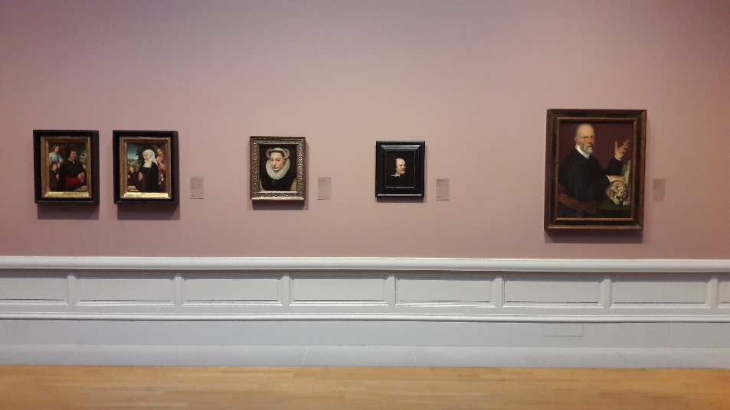
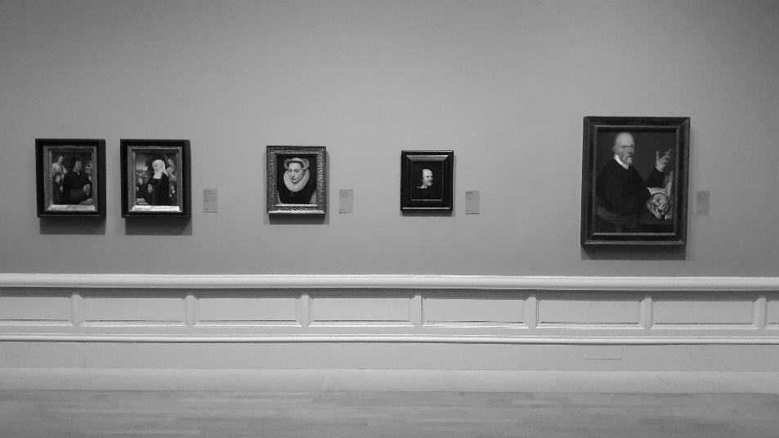
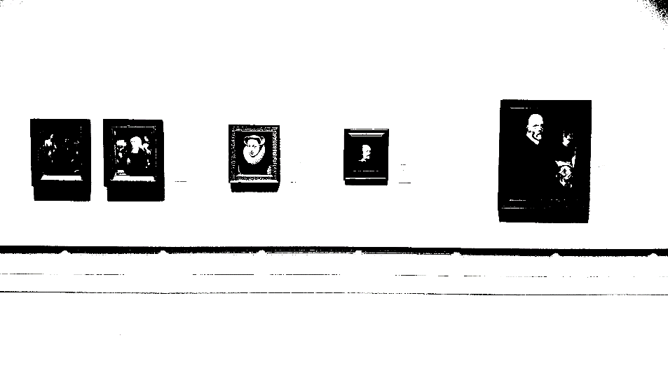

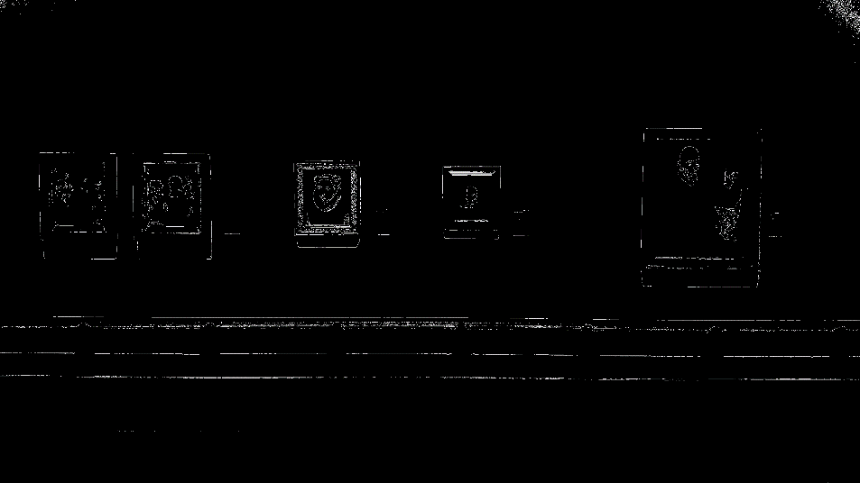
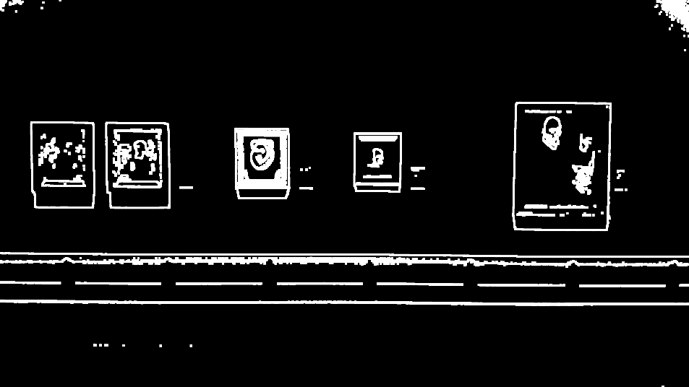
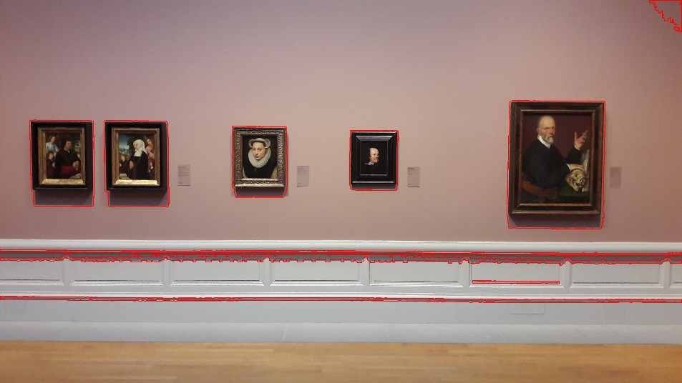
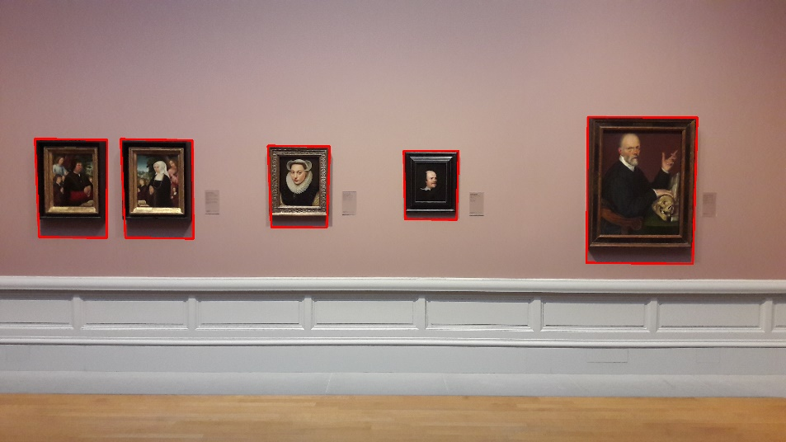
Workflow
Painting detection – 2 – 3 – 4
Grayscale
Threshold
Gaussian blur
Canny
Dilation
Find contours
Polygon detection

Slide 14
Threshold
Painting detection – 2 – 3 – 4
Binary image
Otsu → automatic thresholds (lowest within-class variance)
Intensity < Lower threshold = 0
Intensity > Upper threshold = 255 (Strong pixel)
Lower threshold < Intensity < Upper threshold
→ If connected to Strong pixel

Slide 15
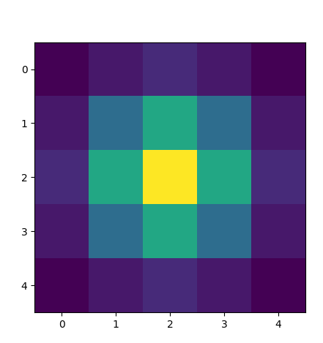
Gaussian blur
Painting detection – 2 – 3 – 4
Convolving with Gaussian function
Reducing high-frequency components = low-pass filter
Smoothing
→ Average smoothing = flat kernel
5x5 kernel

Slide 16
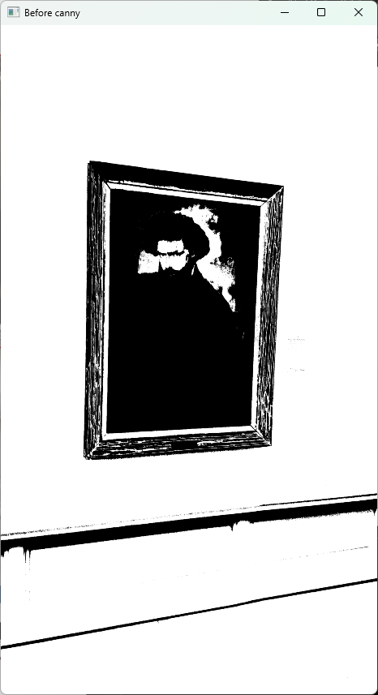
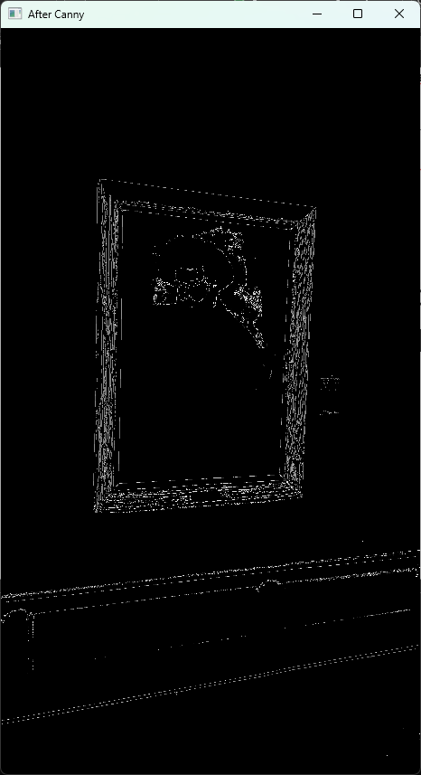
Canny
Painting detection – 2 – 3 – 4
Noise reduction → Gaussian 5x5 kernel
Intensity gradient search
Sobel kernel
Non-maximum suppression
Verify local maxima in direction of gradient
Hysteresis thresholding
Lower and upper

Slide 17
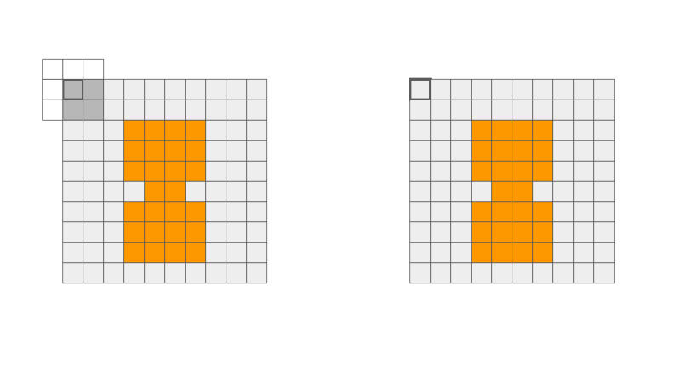
Dilation
Painting detection – 2 – 3 – 4

Slide 18


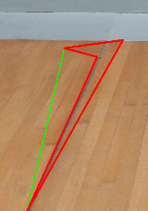
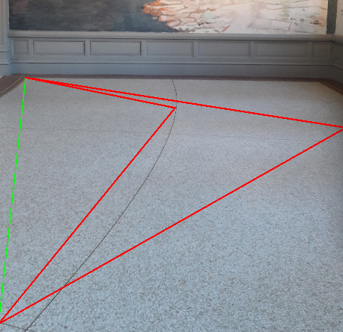
Contours
Painting detection – 2 – 3 – 4
Join points along boundary
Same color / intensity
Shape analysis
Polygon approximation (lesser vertices)
OpenCV: approxPolyDP()
Contours selection
Rectangles
Area
Convex Hull
Notes:
De edge points van Canny met dezelfde intensiteit/kleur worden geconcateneerd (volgens de randen), om de contouren van objecten (schilderijen) te verkrijgen. Vervolgens worden deze contouren benaderd met veelhoeken via de OpenCV functie approxPolyDP(). Op deze manier krijgen de randen van een object rechtere lijnen en zullen de onregelmatige (gekartelde/gebogen) randen recht gemaakt worden (rechtsboven op foto & op witte deel van de muur). De veelhoek/contour bevat op die manier minder vertices/randen, waardoor het makkelijker voor verdere processing. Enkel veelhoeken met 4 hoeken worden geselecteerd, om enkel de contouren mogelijke schilderijen te selecteren.
Het algoritme bevatte echter nog enkele fouten, waaronder de extractie van kleine vierhoeken/rechthoeken (zoals bv. de informatieborden naast de schilderijen). Hiervoor werd er een bepaalde threshold (15,000 pixels) voor de minimale oppervlakte van de rechthoeken. Tenslotte bevonden er zich vaak onregelmatige vierhoeken, vaak op de vloer of op de muren en lang & dun, die voor problemen zorgden bij het matching algoritme. Om dit op te lossen werd de convex omhullende van de veelhoek bepaald. De oppervlakte van deze convex omhullende mag niet afwijken van de oppervlakte van de originele veelhoek (150 pixels).

Slide 19
Results - IOU
Painting detection – 2 – 3 – 4
Per image:
For every painting: search max. IOU with database paintings
Considered as match
For all images:
Average IOU: 62.8 %
Correctly extracted paintings: 80.5 %
Wrongly extracted paintings: 6.6 %
Missed paintings: 19.5 %

Slide 20
Matching

Slide 21
Comparing paintings
1 – Matching – 3 – 4
Image compared to all database paintings
Keypoints
Feature vector
Notes:
Bij het matchen van schilderijen met elkaar, wordt een foto vergeleken met alle mogelijke foto’s in de database. Er wordt daarna een score bepaald tussen 0-1, waarbij 1 de hoogste score is. De vergelijking gebeurd op basis van het vergelijken van keypoints en het vergelijken van feature vectors.

Slide 22
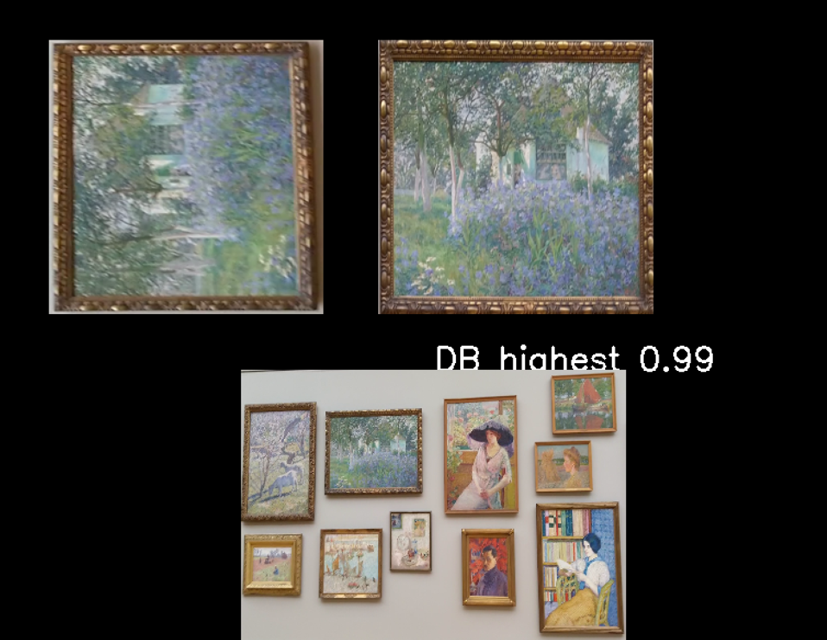
Keypoints
1 – Matching – 3 – 4
ORB
Invariance against rotation, intensity, distortion
Gaussian blur
100 keypoints extracted
Notes:
Bij het vergelijken van keypoints is er een detector en descriptor nodig. Hiervoor is ORB gebruikt. de reden van de keuze is omdat ORB robuust is en tegen invarianties kan zoals rotatie, intensiteit en vervorming. Bovendien is ORB snel, bijvoorbeeld sneller dan SIFT en de snelheid is belangrijk voor deze toepassing. Voordat er keypoints geextraheerd worden, wordt een Gaussian blur toegepast op de foto’s. De foto’s in de database zijn van hoge kwaliteit en de foto’s genomen via de camera zullen een lagere kwaliteit hebben. Door het kwaliteitsverschil van de database foto’s en de camera’s van de smartphone of gopro, kan het zijn dat er een minder goede matching en kan gebeuren. Daarom wordt er eerst een lichte Gaussian blur toegevoegd op de database foto’s.
Van elke figuur worden er 100 keypoints geextraheerd. De reden voor de keuze 100 is zodat er genoeg keypoints zijn om paintings te onderscheiden, maar niet te veel zodat de keypoints te specifiek worden waardoor de matching score die later berekent wordt aanzienlijk kan dalen. Het is goed om te generaliseren.
Nadat de keypoints gedetecteerd zijn, worden de keypoints gematcht met elkaar aan de hand van de descriptor. De gebruikte matcher is een brute force matcher met het knn algoritme. Na het vinden van de matches worden dubbelzinnige matches weggefilterd aan de hand van Lowe’s ratio test.

Slide 23
Comparing keypoints
1 – Matching – 3 – 4
RANSAC to estimate homography
Score: # inliers / # matches
USAC MAGSAC++
Notes:
Na het uitvoeren van de vorige stappen, heb je een lijst van matchende keypoints. Er moet nog een manier zijn om te beoordelen hoe goed die matches effectief zijn. RANSAC wordt gebruikt om een homografie te schatten tussen de 2 foto’s. De score is uiteindelijk het aantal inliers gedeeld door het aantal matches. Een inlier is eigenlijk een punt dat onder een bepaalde threshold afstand zit. De waarde die vergeleken wordt met die threshold is het verschil tussen de originele coordinaat van een punt en de getransformeerde coordinaat na de homografie.
Voor de homografie te berekenen is een nieuwere versie van RANSAC gebruikt, namelijk USAC_MAGSAC. Op de figuur staat een vergelijking tussen verschillende RANSAC variaties en RANSAC zelf.

Slide 24
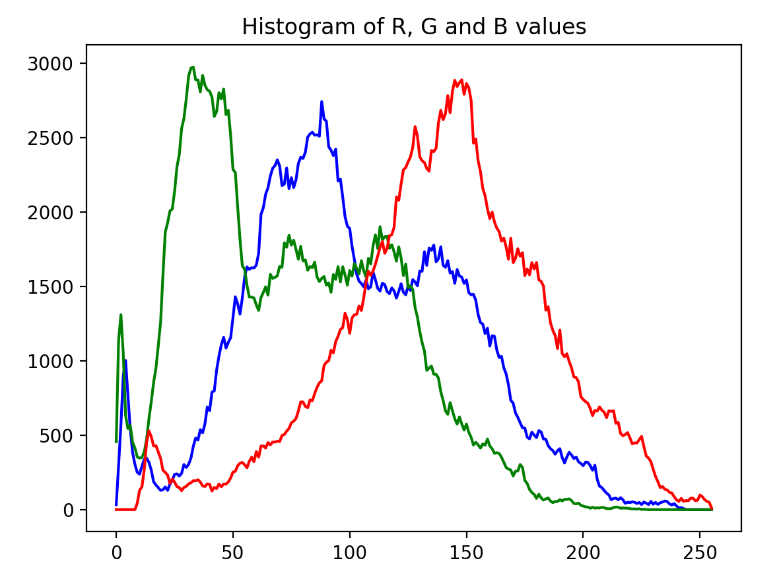
Feature vector
1 – Matching – 3 – 4
Color histogram for R, G and B
Represent 20% of total score
Score = inverse of Bhattacharyya distance
Notes:
Wat ik net besproken heb is 1 component van het vergelijken van keypoints. Het vergelijken van keypoints draagt bij voor 80% van de matching score. De andere 20% staat voor het vergelijken van de feature vector. De featurevector bestaat uit histogrammen van de R, G en B kleurencomponent. De drie histogrammen worden vergeleken met andere histogrammen en de score is dan het gemiddelde verschil tussen de histogrammen. Om histogrammen te vergelijken wordt de Bhattacharyya afstand gebruikt. De uiteindeljke score is dan het inverse van de Bhattacharyya score want 0 betekent dat de histogrammen gelijk zijn terwijl in onze applicatie dat een 1 moet zijn.

Slide 25
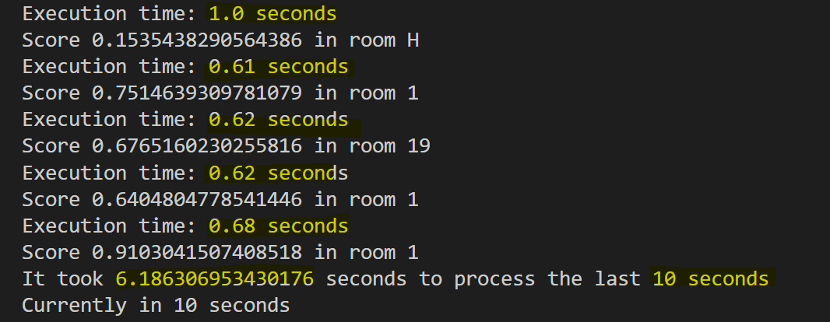
Speed
1 – Matching – 3 – 4
Keypoints, descriptors and feature vector precomputed
Multithreaded approach
~0.80s to compare 1 painting to all database paintings
Notes:
Het is belangrijk dat de vergelijking tussen een foto met alle foto’s in de database snel gaat om de applicatie toch een beetje realtime te houden. Dit is mogelijk, hiervoor zijn de keypoints, descriptors en kleurhistogrammen op voorhand uitgerekend. Bovendien worden er meerdere threads gebruikt waardoor de uitvoeringstijd gehalveerd wordt. Het duurt ongeveer 0.8 seconden om een foto te vergelijken met alle fotos in de dataset. in de figuur staat een voorbeeld wanneer het programma uitgevoerd wordt. Wanneer er foto’s zijn met veel schilderijen dan zal het verwerken wel wat langer duren.

Slide 26
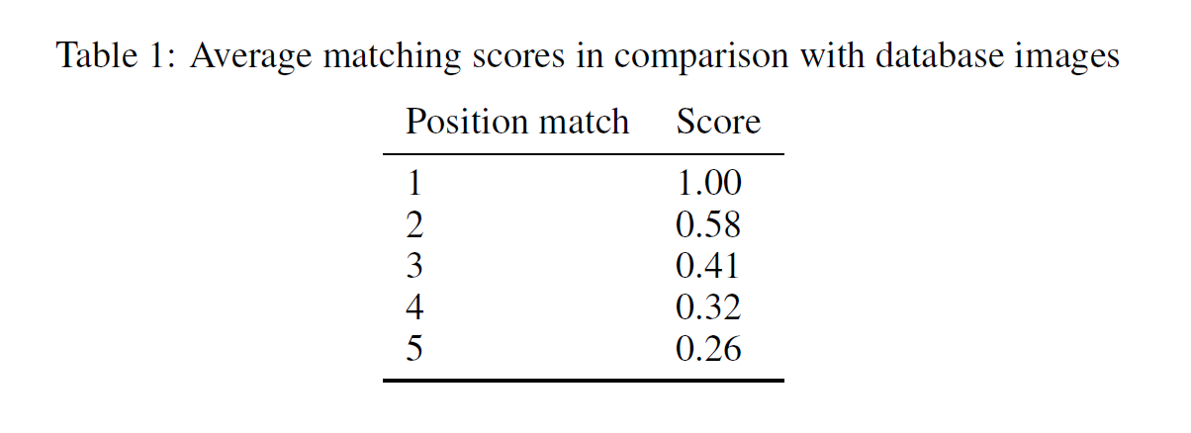
Evaluation on database
1 – Matching – 3 – 4
Notes:
Het matching algoritme is geevalueerd op enkele datasets. De eerste evaluatie is het vergelijken van elke foto met alle andere foto’s in de dataset. Dit dient als sanity check om te controleren of de matcher een exacte foto kan herkennen en dat de 2de hoogste match voldoende laag is. Dit zijn de resultaten, ze zijn redelijk goed. De score van de 2de hoogste match is laag genoeg. In de database zijn er ook duplicate foto’s waardoor zelf het gemiddelde van de 2de en latere matches stijgt.

Slide 27
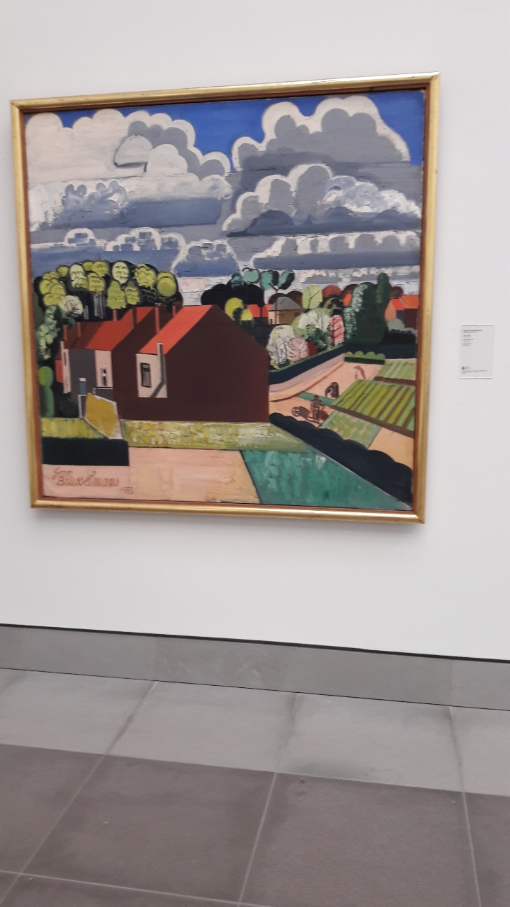
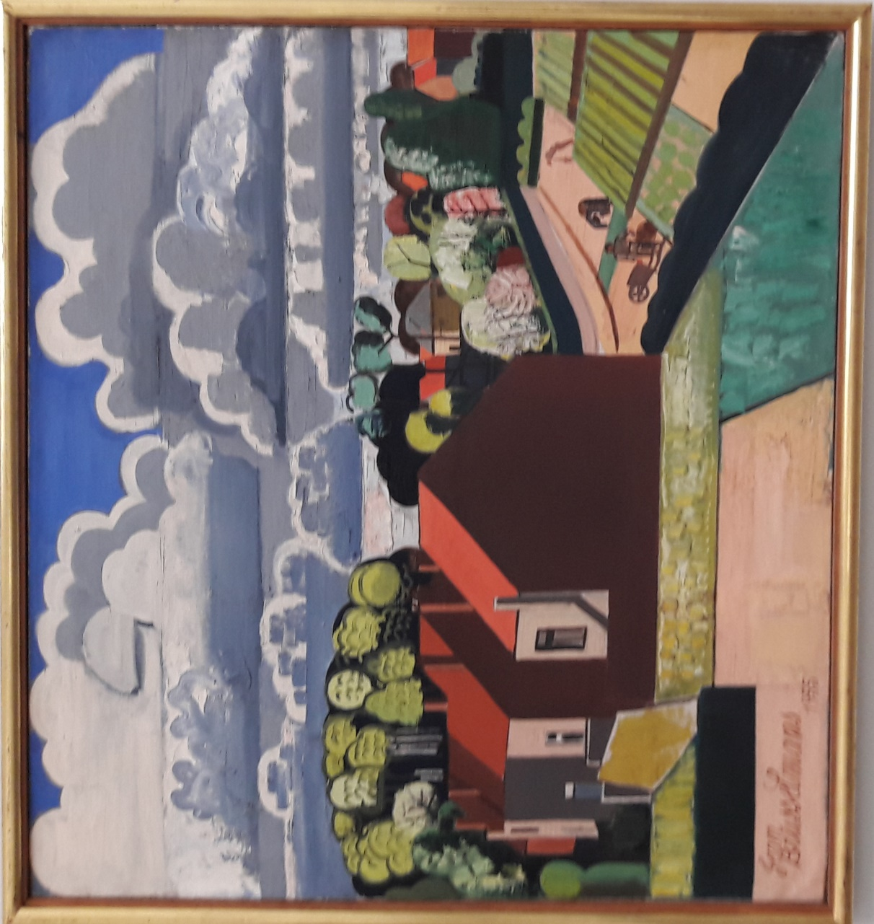
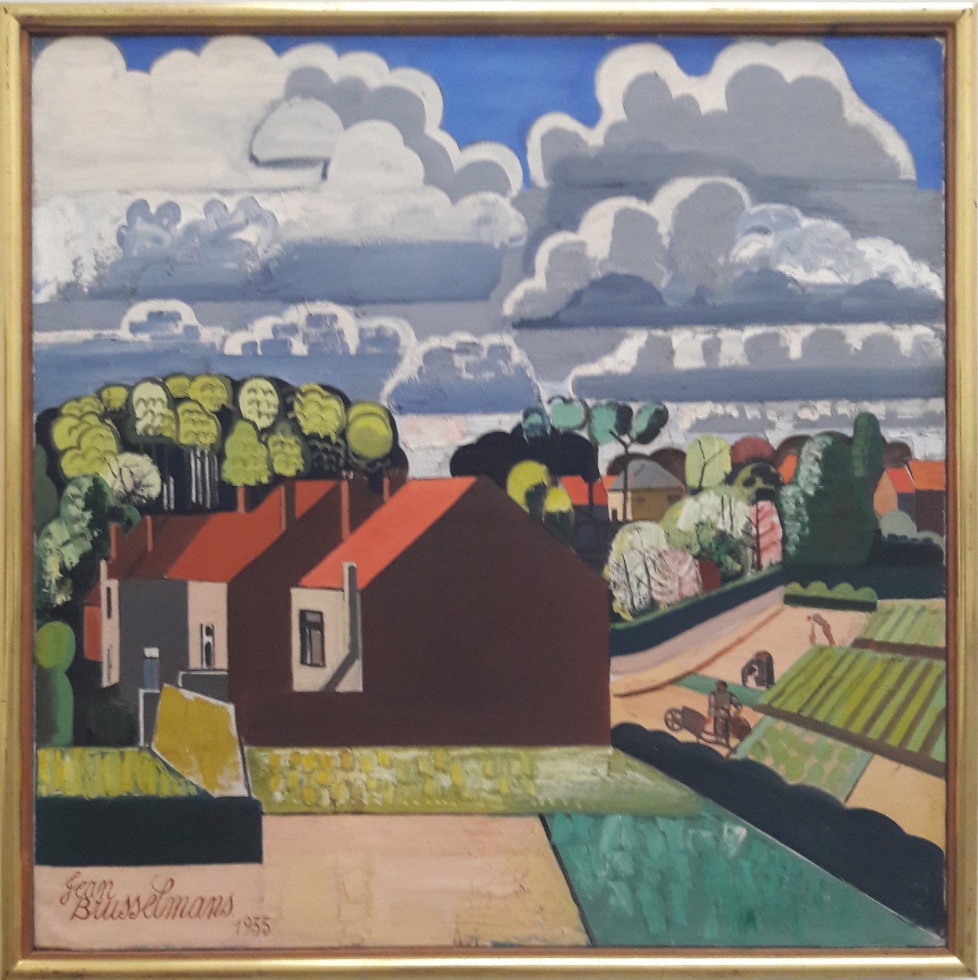
Evaluation on test dataset
1 – Matching – 3 – 4
Frame
Extracted painting
Database match
0.94
Notes:
Vervolgens is het algoritme geevalueerd op de gegeven test dataset. hier is er een manuele beoordeling gedaan want er zijn geen labels gegeven. Dit is een voorbeeld van een resultaat, de eerste foto is de foto uit de testdataset. De tweede foto is het gedetecteerde schilderij en de laatste foto is de hoogste match in de database met de bijhorende score.

Slide 28
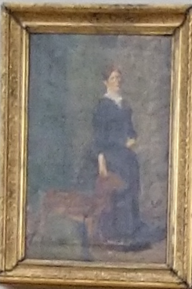

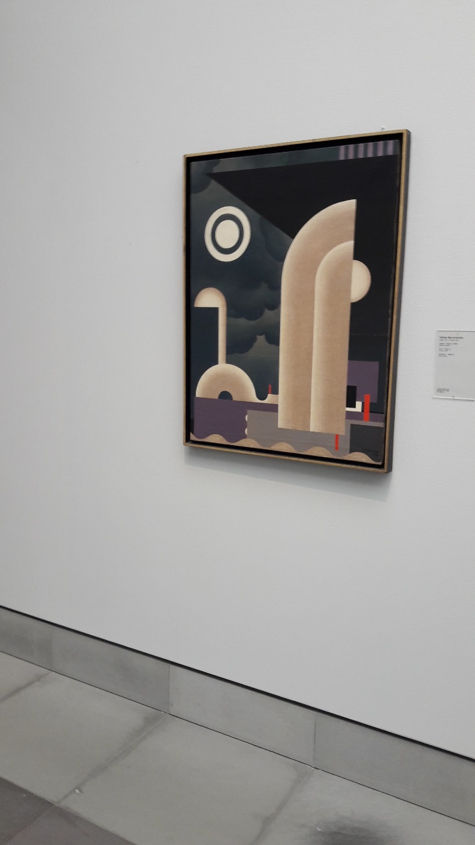
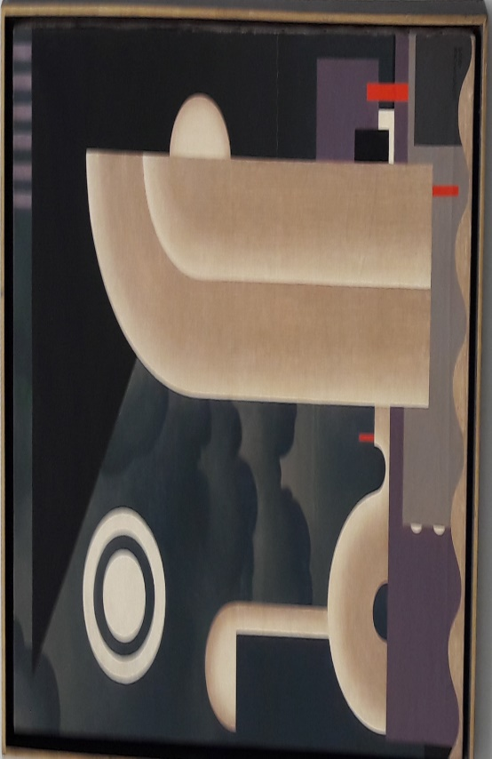
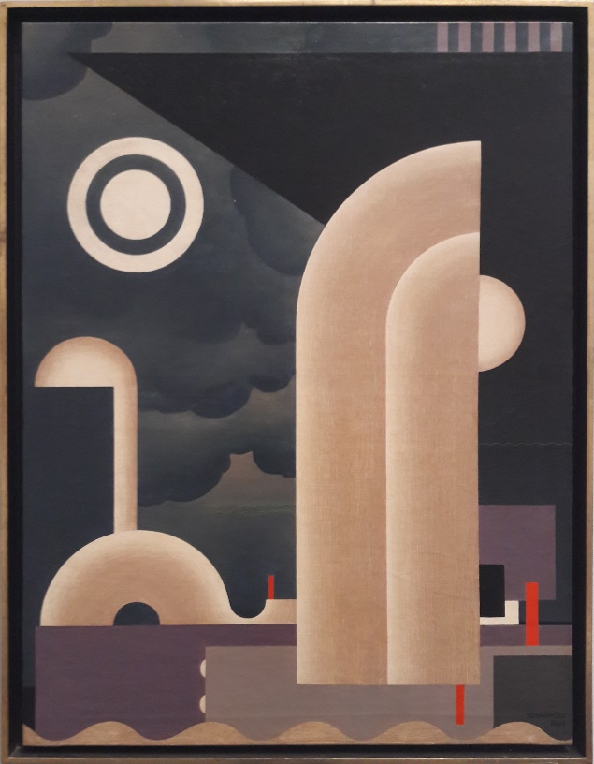
Evaluation on test dataset
1 – Matching – 3 – 4
0.06
0.93
Notes:
…
Het zou mogelijk zijn om het gemiddelde te berekenen van de hoogste match, de 2de hoogste match enzovoort, maar dit gemiddelde geeft weinig informatie over de werking van de matching score omdat de painting extraction het gemiddelde hevig naar beneden haalt. Zoals te zien op deze foto detecteert de painting extraction een verkeerd schilderij wat het gemiddelde sterk naar beneden haalt. Het voorkomen van die fouten heeft op zich geen effect op het uiteindelijk doel, want slechte matches worden niet overwogen.

Slide 29
Evaluation on videos
1 – Matching – 3 – 4
Every 10 seconds → select the highest score
Notes:
Als laatste is het matching algoritme ook geevalueerd op de videos, wat eigenlijk het belangrijkste is. Deze hebben wij manueel gelabeled als true positive of false positive. Niet alle schilderijen staan in deze histogram, enkel de hoogste matching score in 10 seconden is gelabeled zodat het labelen niet te veel werd. Er zijn mooie resultaten vind ik, er zijn veel schilderijen met een score van 90% en hoger. Het enige vervelende is dat er grote overlap is bij schilderijen met een score van 0.7. wanneer je een score hebt van 0.7 kan je moeilijk weten of dit een true positive of false positive is, maar gelukkig komt het relatief niet zoveel voor in vergelijking met de andere scores

Slide 30
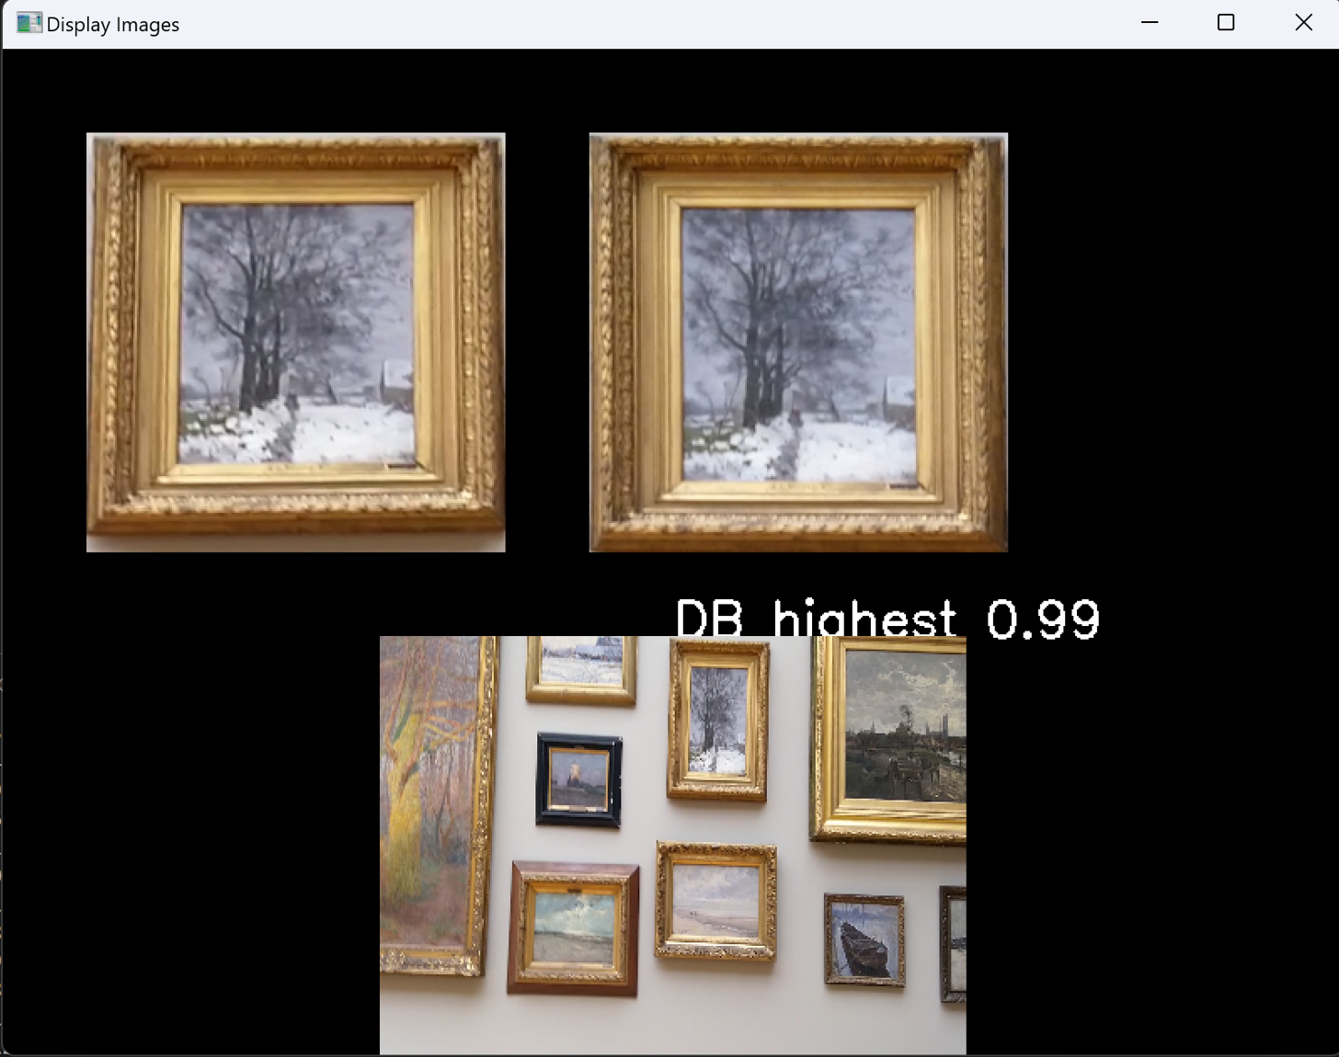
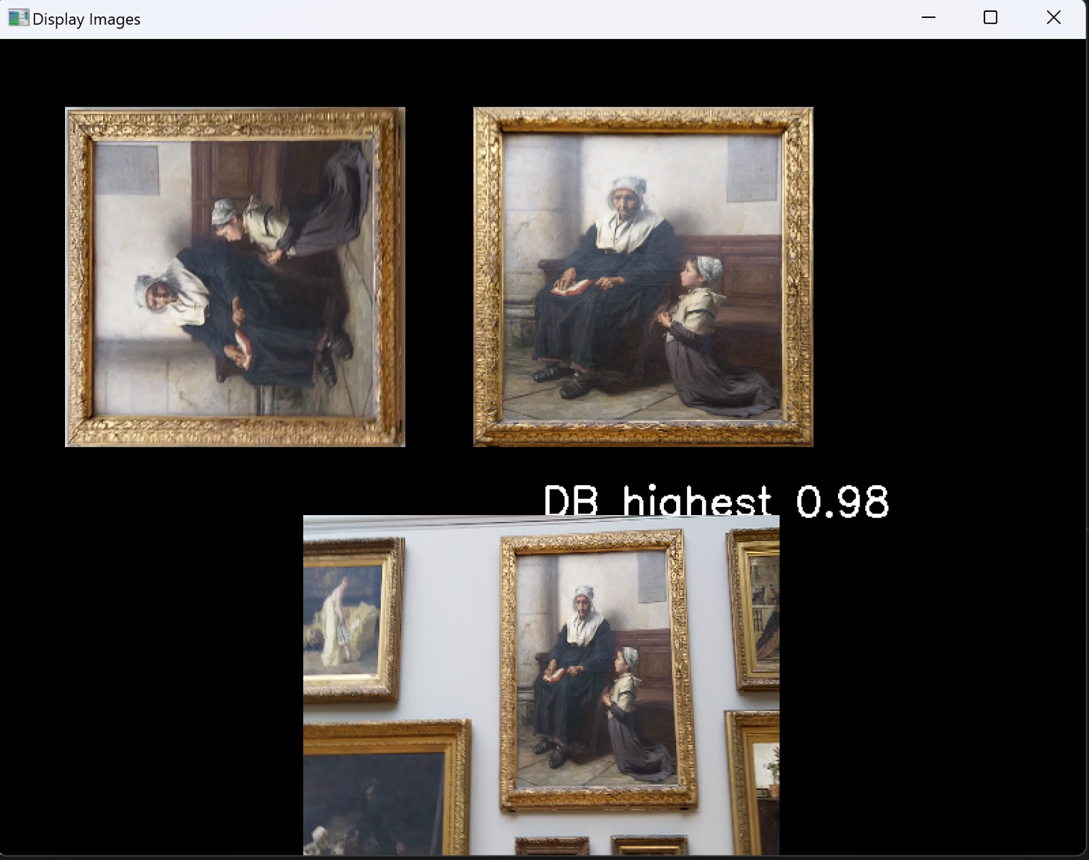
Good examples on videos
1 – Matching – 3 – 4
Notes:
Hier staan enkele voorbeelden van true positives in de videos met een zeer hoge score, de matcher kan zeer hoge scores halen indien de schilderijen goed gedetecteerd worden. Zelf met een rotatie kan er nog steeds bijna een perfecte score gekregen worden.

Slide 31
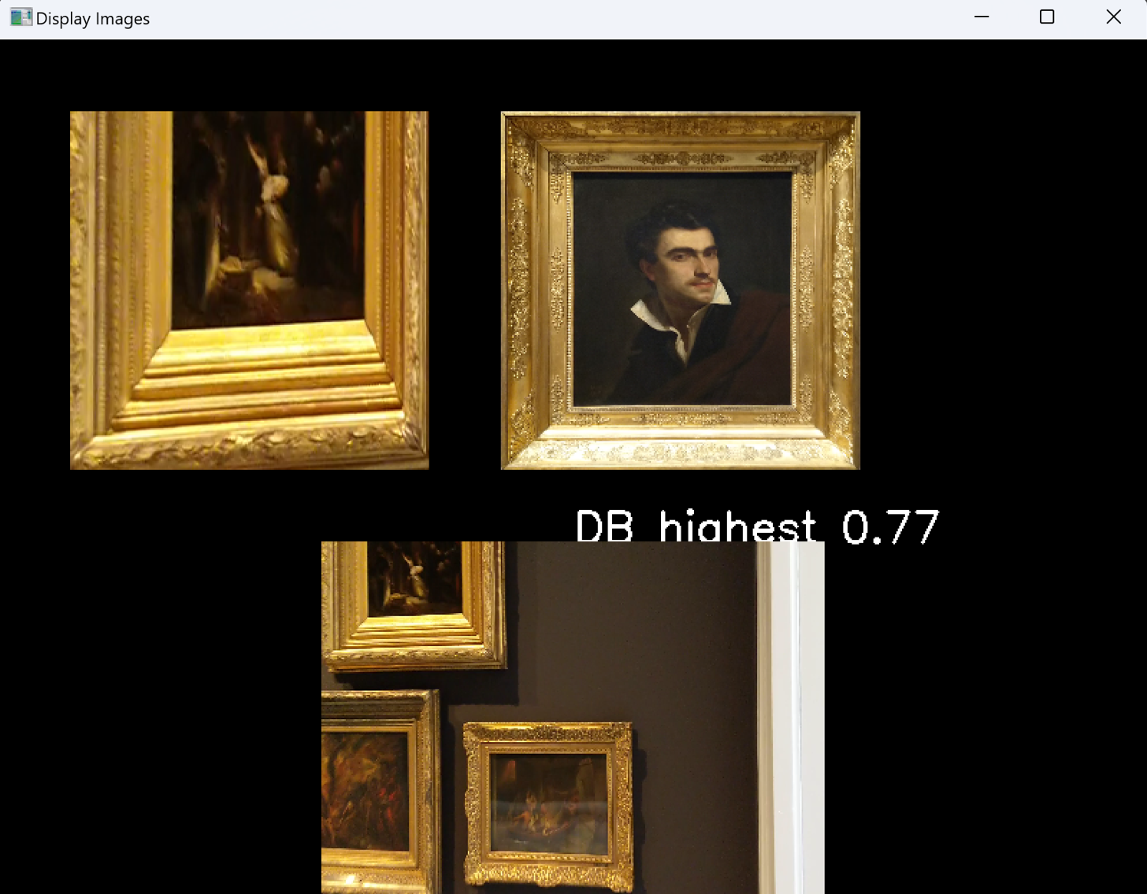
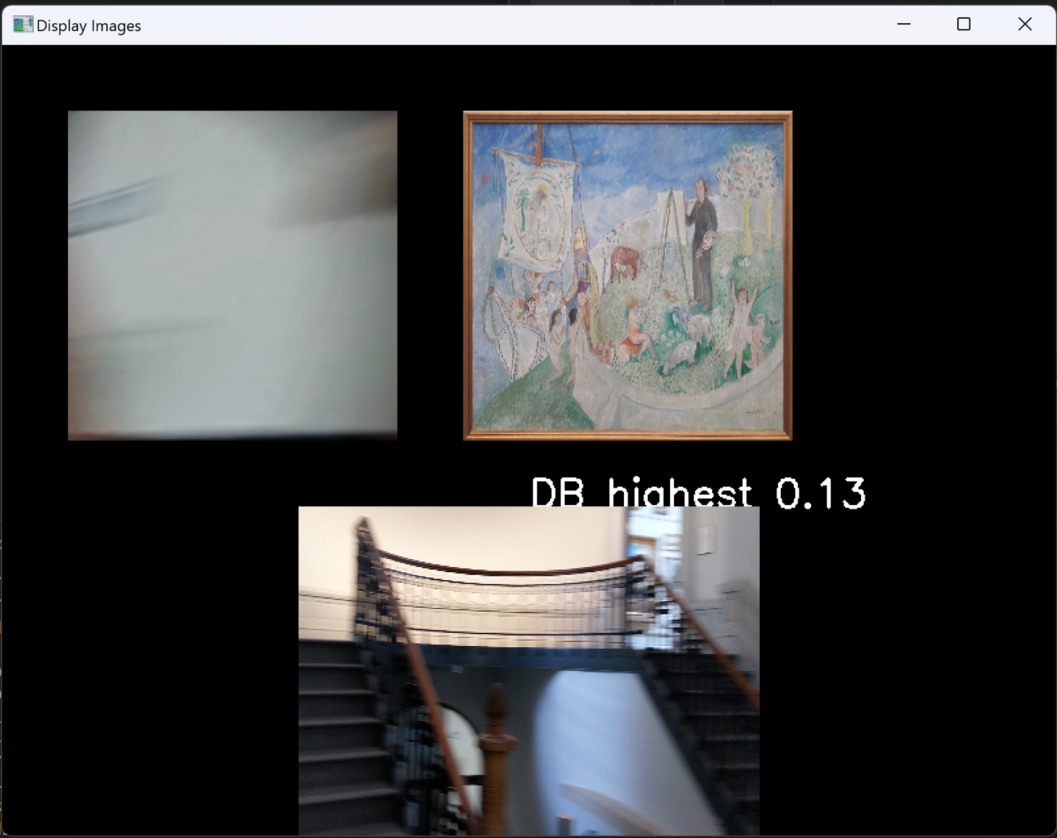
Bad examples on videos
1 – Matching – 3 – 4
Notes:
Dit zijn enkele voorbeelden met lage scores. De eerste heeft een score van 0.7. De score van 0.7 is verklaarbaar want het lijkt wel goed op elkaar. De volgende foto is gewoon door foute extractie. De reden voor de false positives is bijna altijd door een foute extractie, soms wordt er ook bijvoorbeeld de tekstblokken naast de schilderijen gedetecteerd. Het is niet erg als er zo een schilderij wordt gedetecteerd, de score moet gewoon laag zijn en dan maakt het eigenlijk niet uit.

Slide 32
Localization

Slide 33
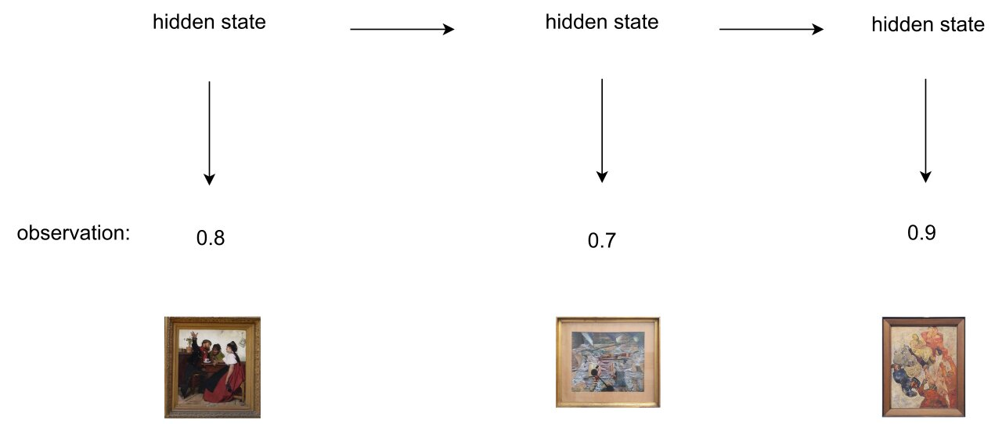
Hidden markov model
1 – 2 – Localization – 4
Underlying Markov model is unknown
Observations influenced by states
Unobservable hidden states → halls
Observable process → matching score with corresponding database image
Notes:
Om een programma te maken dat de locatie van de gebruiker bepaalt aan de hand van de video beelden, is er gebruik gemaakt van het Hidden Markov Model. Een Markov-model is een stochastisch model dat wordt gebruikt om een systeem met pseudo-willekeurig toestandsveranderingen te modelleren.
Het HMM gaat er vanuit dat het systeem dat gemodelleerd wordt een Markov-proces is, waarvan de toestanden verborgen zijn. Naast de verborgen toestanden bevat het model ook een waarneembaar proces waarvan het resultaat wordt beïnvloed door het verborgen Markov process. Door middel van de reeks observaties bepaalt het hmm de meest waarschijnlijke opeenvolging van onderliggende toestanden.
In dit specifieke lokalisatieprobleem bestaan de verborgen staten uit de zalen waar de bezoeker zich doorheen beweegt.
Het oberserveerbaar proces bestaat uit de verkregen matching scores met de daarbijhorende match uit de database uit beelden van de video’s.
In de volgende slides wordt gekeken welke verschillende componenten gebruikt worden om aan de hand van het HMM de locatie te bepalen.

Slide 34
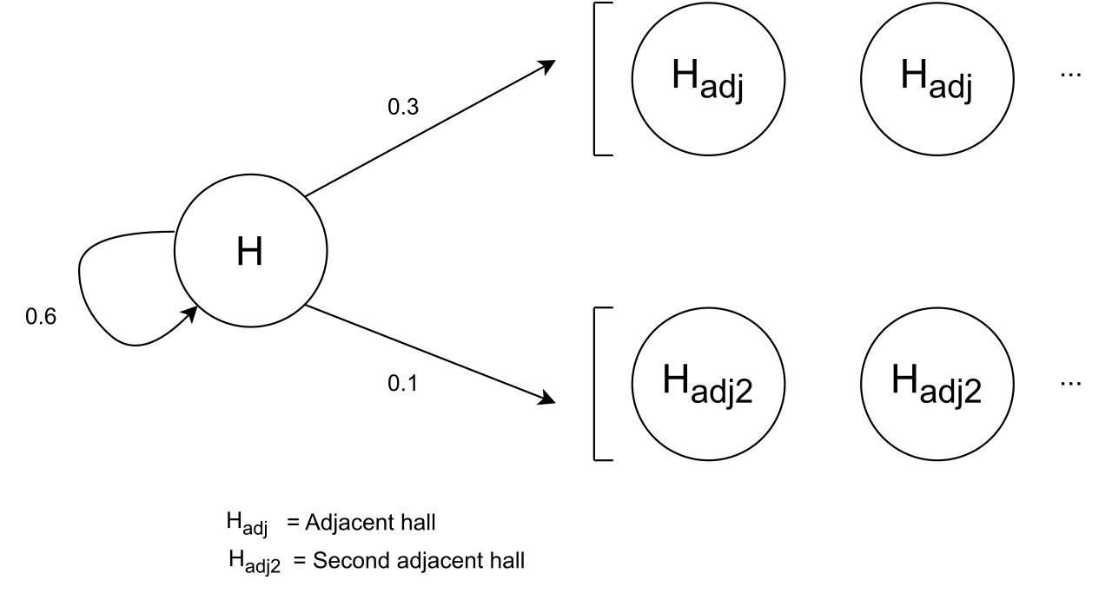
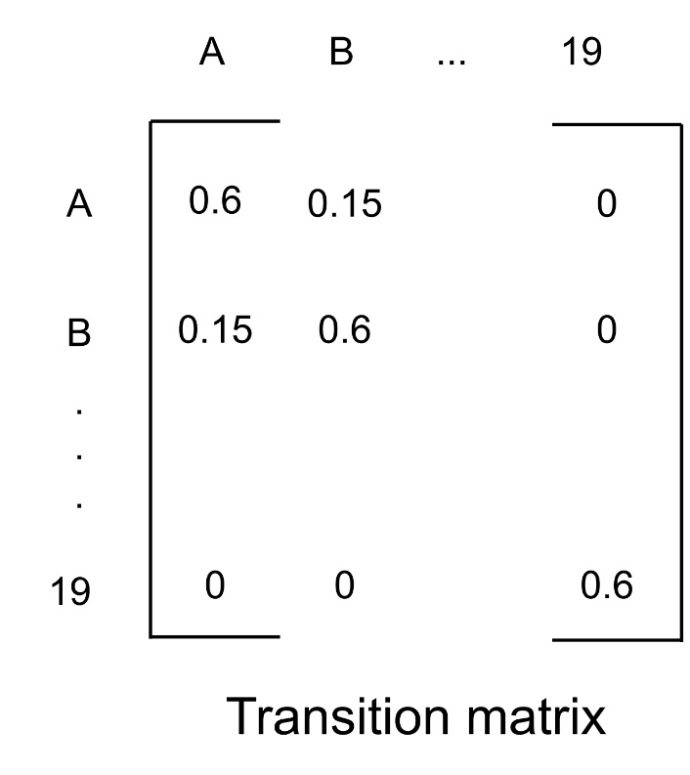
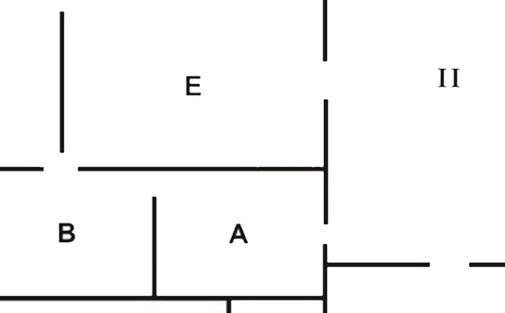

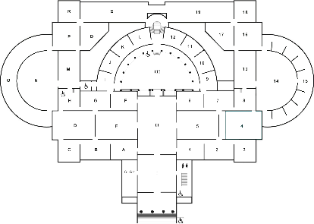
Transition matrix
1 – 2 – Localization – 4
Chances of traversal
Transition to next state only depending on current state (Markov property)
Hall-independent model
NxN matrix of moving likelihoods
0.075
Notes:
De eerste component die wordt opgesteld is de transitie matrix. De transitie matrix representeert de kansen van hoe waarschijnlijk het is om over te gaan naar een andere toestand in een volgend tijdstip.
Aangezien het een Markov model is, kan er gebruik gemaakt worden van de Markoveigenschap en hangt de transitie enkel af van de huidige staat en niet van staten in het verleden.
De exacte kansen van overgang zijn niet geweten, maar zijn bepaald op basis van ondervindingen.
Gemiddeld genomen wordt er een beeld geanalyseerd om de 10 seconden. De kansen voor transitities zijn bepaald voor dit interval. Met 60% kans blijft de gebruiker in dezelfde zaal. 30% is verdeeld over alle buren van de huidige zaal, wat inhoud dat elke zaal die aangrenst, een kans heeft van 0.3 gedeeld door het aantal buren van de zaal. De overige kans van 0.1 wordt verdeeld over alle buren die 1 zaal verwijderd zijn van de buren van een zaal. Alle andere zalen krijgen een kans van 0 in de transitie matrix.
Het opgestelde model dat gekozen is, is zaal onafhankelijk, wat inhoudt dat de kansen van overgang gelijk zijn voor elke zaal ongeachte de zaal waar de gebruiker zich in bevindt.
Vanonder is te zien hoe de transitie matrix opgesteld is. Het bevat een NxN matrix, met N het totaal aantal zalen in het museum. De waarden op de hoofddiagonaal bevatten allemaal 0.6. De kans om van A naar B over te gaan bevat 0.15, aangezien 0.3 verdeeld wordt over de buren B en II.

Slide 35
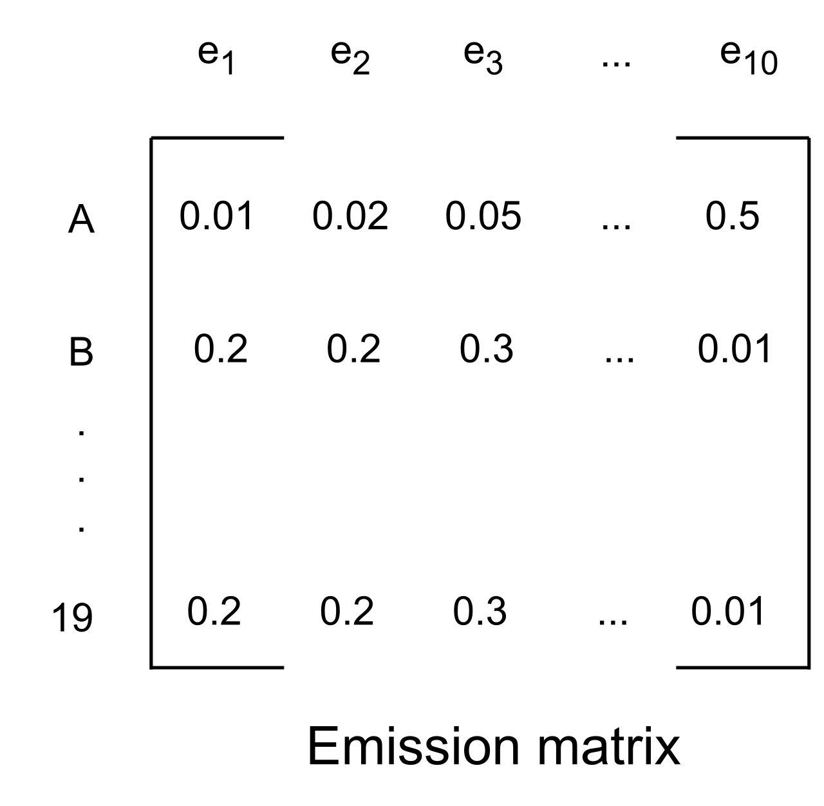
Emission matrix
1 – 2 – Localization – 4
Likelihood of p(e|H)
Matching scores divided in bins:
[0.0-0.1[ , [0.1-0.2[ etc.
10 possible events
MxN matrix of observation likelihoods:
M: number of halls
N: number of events
Notes:
Naast de transitie matrix maakt het model ook gebruik van een emissie matrix. De emissie matrix stelt de kansen voor van hoe waarschijnlijk het dat een bepaald event optreedt gegeven dat de gebruiker zich in een bepaalde zaal bevindt.
De score observaties worden verdeeld in 10 bins zodat er 10 verschillende emissie events zijn. Bin 1 bevat alle scores tussen 0 en 0.1, bin 2 alle scores tussen 0.1 en 0.2, enzovoort.
De emissie matrix bestaat in het geheel uit een MxN matrix waarbij M het aantal zalen voorstelt, en N het aantal verschillende events.
In de volgende slide kijken we hoe de emissie kansen zijn opgesteld.

Slide 36
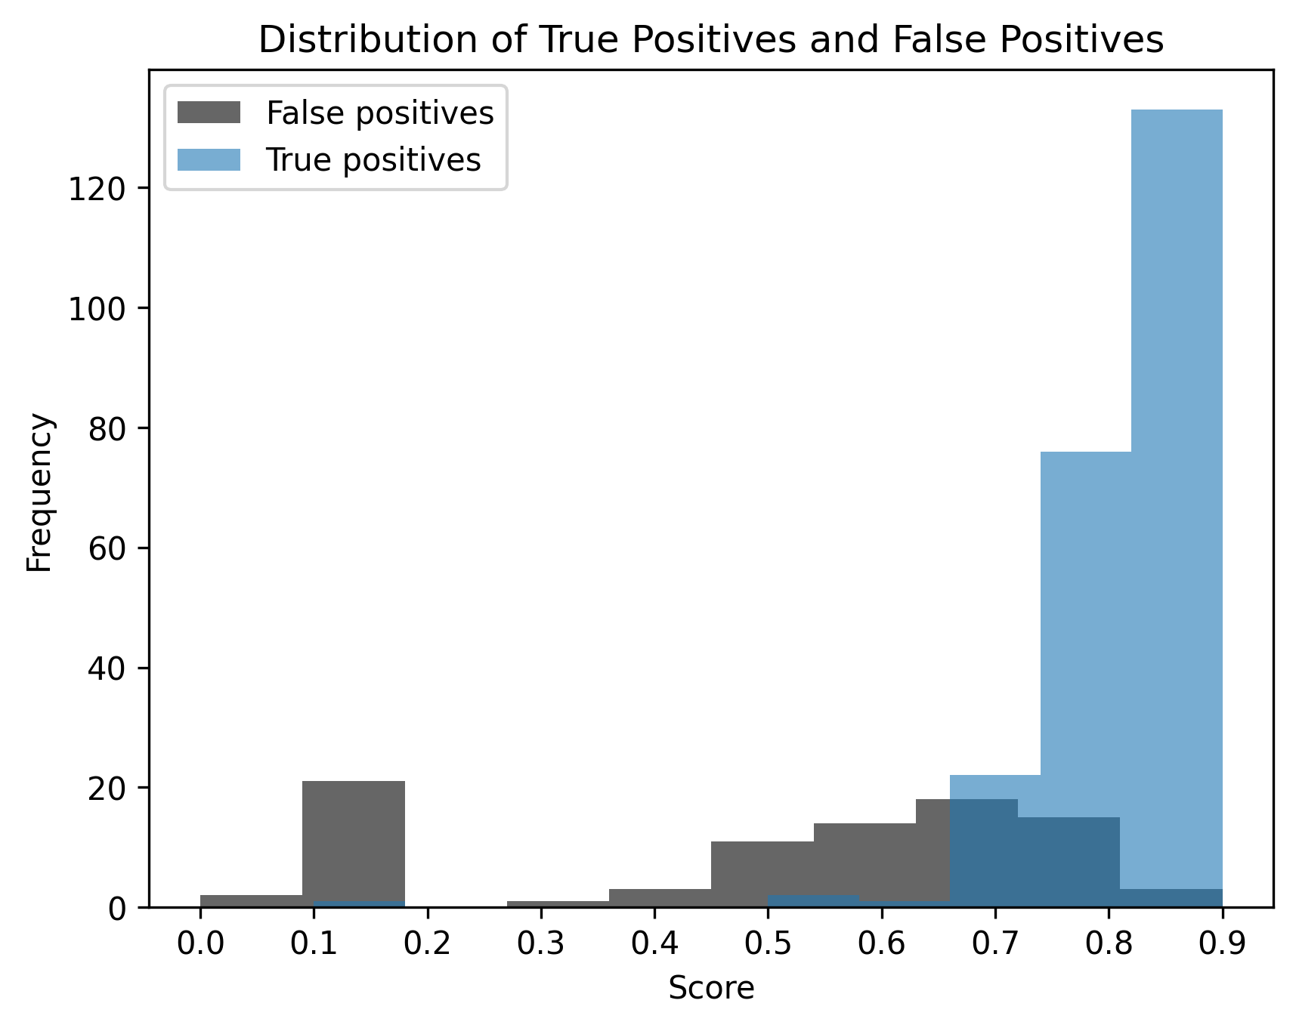
Distribution of TP and FP
1 – 2 – Localization – 4
p(e|correct match) and p(e|false match)
Labelling process on videos:
1. Mark match as TP or FP
2. Increment corresponding score bin based on supervised action
Divide score bin by total votes for event probabilities
Notes:
Om de emissie matrix te bepalen is er onderscheid gemaakt tussen twee gevallen en zijn er twee distributies bepaald. De eerste distributie staat in voor de True positive gevallen: wat is de kans dat het event in de vorm van een matching score optreedt, gegeven dat het een correcte match was. De FP distributie kijkt naar de kansen van optreden van een bepaalde score gegeven dat de match verkeerd was.
Om de distributie te benaderen vond er een manueel labelling proces plaats. Elk 10 seconden wordt de beste match van afgelopen 10 seconden bekeken. Indien de afbeelding uit het geëxtraheerd beeld overeenkomt met het schilderij uit de database, wordt het als TP gelabeld, en anders als FP. De bin waarin de score hoort van de distributie TP of FP afhankelijk van de supervised actie, krijgt een stem.
Dit proces is herhaald op verschillende video’s om zo een beter beeld te krijgen op voorkomen van deze events. De kansen worden dan bekomen door het aantal stemmen in een bin te delen door het totaal aantal stemmen in de afzonderlijke distributie.

Slide 37
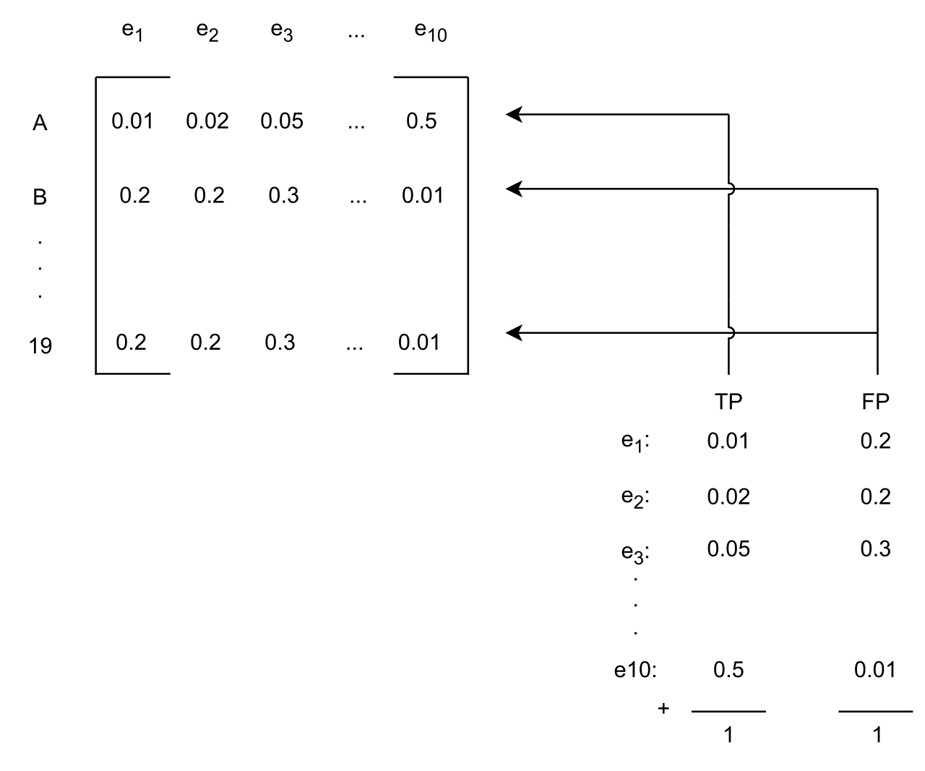
Construction of emission matrix
1 – 2 – Localization – 4
Constructed based on TP and FP distributions
Not fixed for every observation
Structure depends on the database image:
TP for row of hall of database image
FP for all other rows
Notes:
Nu hoe worden deze distributies nu gebruikt om de emissie matrix op te stellen. Allereerst staat de emissie matrix niet vast zoals de transtition matrix en wordt de matrix opgesteld op basis van de observatie die binnenkomt.
De rij van zaal de van het gematchte schilderij uit de database wordt opgevuld met de TP distributie. Alle andere rijen worden opgevuld met de FP distributie. Dit process wordt herhaald bij elke observatie die binnenkomt.
Op deze manier wordt de kans op falen van de matcher in rekening gebracht in het model.

Slide 38
Forward-backward Algorithm
1 – 2 – Localization – 4
H₁
H₂
…
H_{n}
p(e_{k} | H_{k}) → emission matrix
p(H_{k} | H_{l} ) → transition matrix
p(H₁) → initial uniform distribution
F/B: p(H_{k}| e)
F: p(H_{k}, e_{1:k}) ∀k = 1, …,n
B: p(e_{k+1:n} | H_{k} ) ∀k = 1, …,n
p(H_{k}| e) ∝ p(H_{k}, e) = p(e_{k+1:n} | H_{k}, e_{1:k}) p(H_{k} ,e_{1:k} ) H_{k} = p(e_{k+1:n} | H_{k}) p(H_{k} ,e_{1:k} )
= F * B
e₁
e₂
…
e_{n}
e = (e₁, … e_{n})
e_{i:j} = (e_{i}, e_{i+1}, …, e_{j})
e = e_{1:n}
e_{k+1:n} = (e_{k+1,} …, e_{n})
Notes:
Stel k = 1 => H_{k}=H₁ e_{k+1:n} = (e₂ , … , e_{n} ) en e_{1:k} = e₁

Slide 39

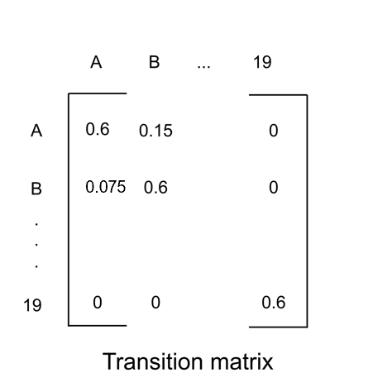
Viterbi algorithm
1 – 2 – Localization – 4
41 total halls
V1
V2
P(0.9, A) = P(0.9|A) * P(A)
= 0.5 * (1/41)
= 0.012
v1 = 0.012
A
A
P(0.9, B) = P(0.9|B) * P(B)
= 0.01 * (1/41)
= 0.00024
B
B
v1 = 0.00024
…
…
0.9
0.9
A
B

Slide 40
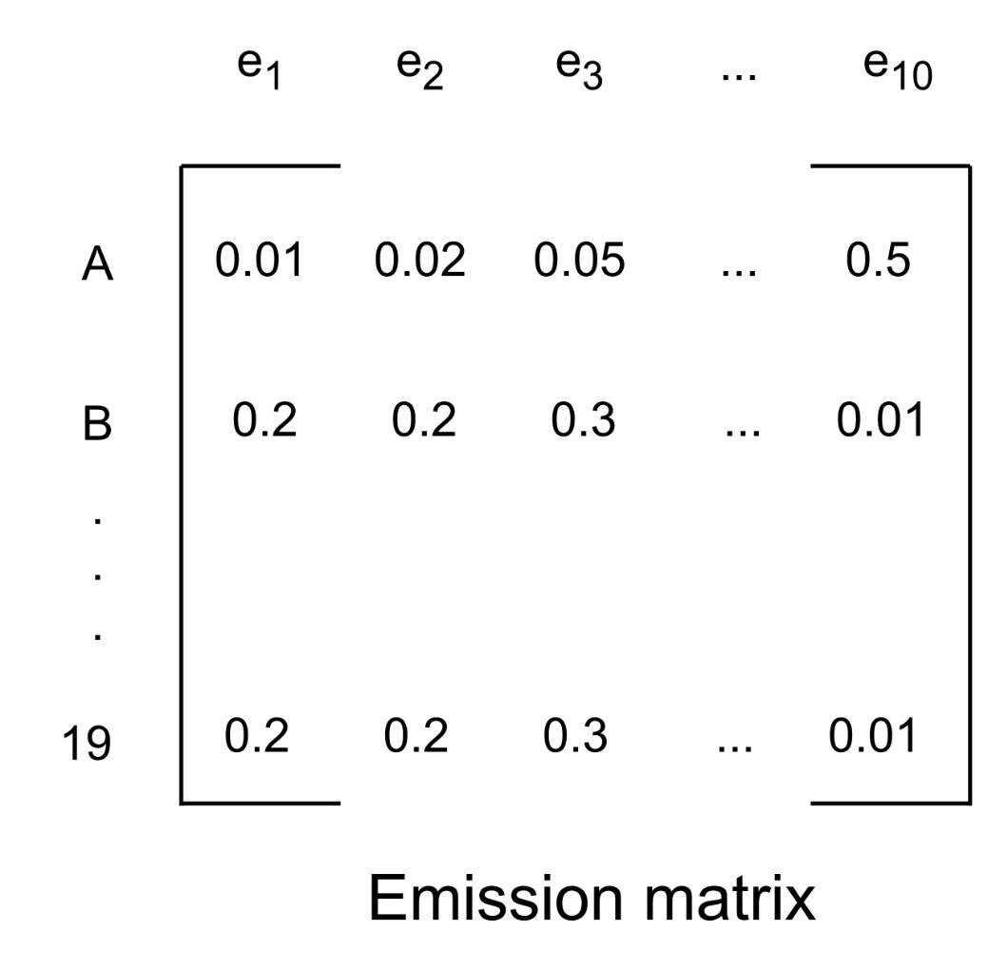

Viterbi algorithm
1 – 2 – Localization – 4
41 total halls
V1
V2
P(0.9, A) = P(0.9|A) * P(A|A)
= 0.01 * 0.6
= 0.06
A
0.06
A
0.075
P(0.9, B) = P(0.9|B) * P(B|A)
= 0.5 * 0.15
= 0.075
B
B
…
…
0.9
0.9
A
B

Slide 41
Viterbi algorithm
1 – 2 – Localization – 4
41 total halls
V1
V2
P(0.9, A) = P(0.9|A) * P(A|B)
= 0.01 * 0.075
= 0.00075
v1 = 0.012
A
0.06
A
0.00075
0.075
P(0.9, B) = P(0.9|B) * P(B|B)
= 0.5 * 0.6
= 0.3
B
0.3
B
v1 = 0.00024
…
…
0.9
0.9
A
B

Slide 42
Viterbi algorithm
1 – 2 – Localization – 4
41 total halls
V1
V2
V2(A) = max( 0.012 * 0.06,
0.00024 * 0.00075, ..)
= 0.00072
v1 = 0.012
v2 = 0.00072
A
0.06
A
0.00075
B
B
v1 = 0.00024
…
…
0.9
0.9
A
B

Slide 43
Viterbi algorithm
1 – 2 – Localization – 4
41 total halls
V1
V2
V2(A) = max( 0.012 * 0.06,
0.00024 * 0.00075, ..)
= 0.00072
v1 = 0.012
v2 = 0.00072
A
A
0.075
V2(B) = max( 0.012 * 0.0075,
0.00024 * 0.3, ..)
= 0.0009
B
0.3
B
v1 = 0.00024
v2 = 0.0009
…
…
0.9
0.9
A
B

Slide 44
Viterbi algorithm
1 – 2 – Localization – 4
41 total halls
V1
V2
Backtracking
Dynamic programming
Most likely sequence of
hidden states
v1 = 0.012
v2 = 0.00072
A
A
B
B
v1 = 0.00024
v2 = 0.0009
…
…
0.9
0.9
A
B

Slide 45
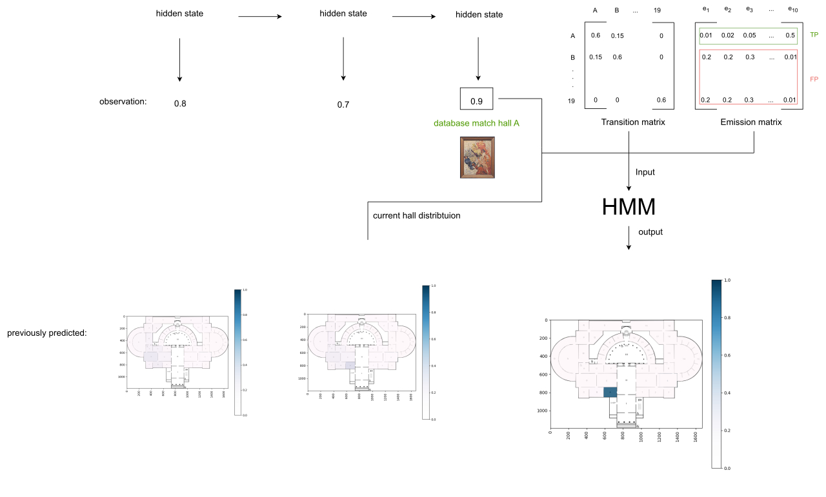
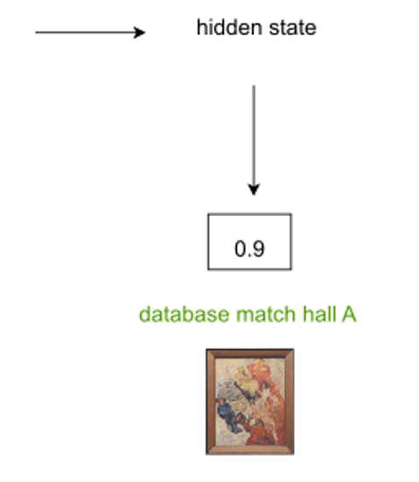
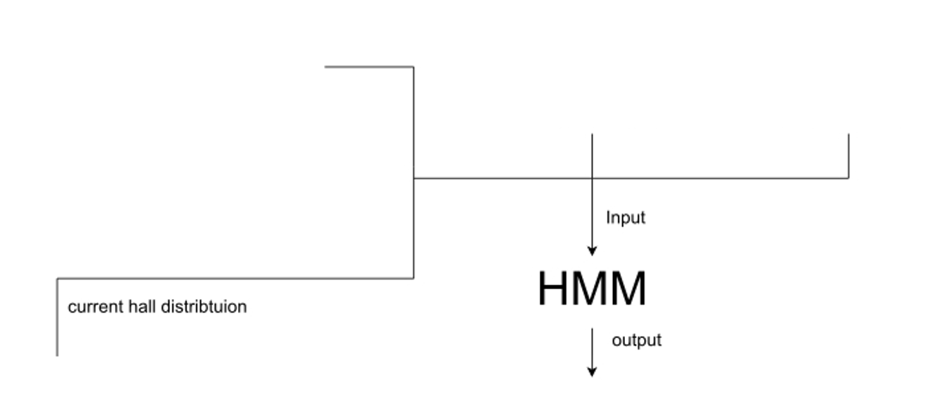

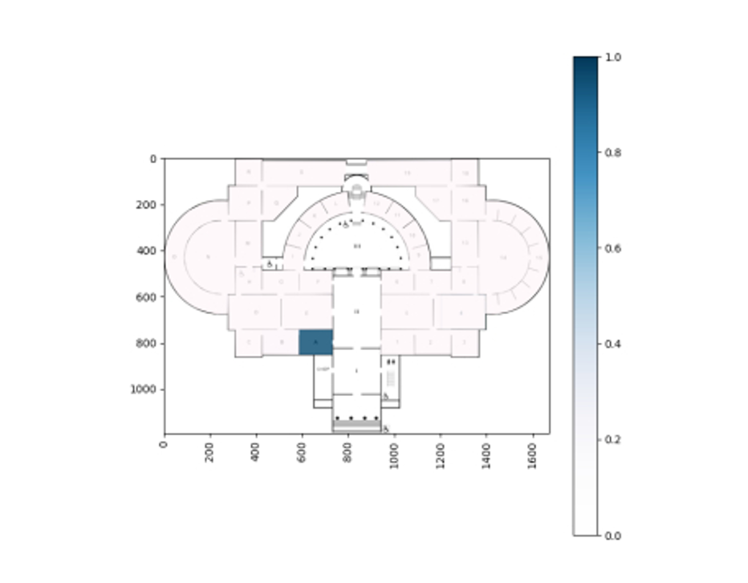

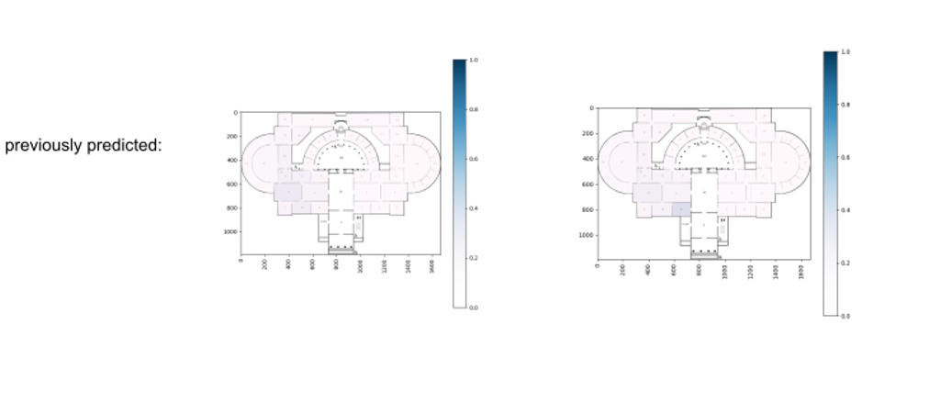
Total structure of localization
1 – 2 – Localization – 4
Current hall distribution
Notes:
Nu dat alle afzonderlijke componenten besproken zijn, kijken we naar een voorbeeld van de totale structuur van de localisatie. In de geschetste situatie zijn er reeds twee observaties binnengekomen gekoppeld aan verborgen toestanden en de transitie matrix is opgesteld. Nu gaat het model over naar een volgende verborgen toestand. We krijgen een matching score binnen van 0.9 die matcht met een schilderij uit zaal A.
De emission matrix wordt opgesteld en de rij die hoort bij zaal A wordt opgevuld met de TP distributie en de overige rijen met de FP distributie. Nu kijken we naar de vorige voorspelde distributies. Aangezien dat er wordt uitgegaan van de Markov eigenschap, wordt de volgende toestand enkel bepaald uit de huidige toestand en niet uit info over vorige toestanden en dus is enkel de laatst voorspelde kansverdeling nodig als input voor het model.
Indien het de eerste voorspelling is wordt er als huidige verdeling een uniforme verdeling gekozen. Het categorisch HMM uit de hmmlearn library, een python library gebouwd op sklearn met verschillende modellen voor HMMs gebruikt deze componenten om een kansverdeling terug te geven over de zalen. Het doet dit door onderliggend gebruik te maken van het Viterbi en Forward-backward algoritme. Er is te zien in de voorspelling dat het model met een hoge zekerheid voorspelt dat de gebruiker in zaal A zit.

Slide 46
Demo

Slide 47



Pierre Bernolet, Lennert De Mey, Xander De Visch, Hikmat El Haj and Jonas Simoen Master of Science in Information Engineering Technology www.ugent.be
Universiteit Gent @ugent
@ugent Ghent University

Slide 48
References
“Praktische info,” MSK Gent, Apr. 13, 2023. https://www.mskgent.be/bezoek/praktische-info
Gaussian filter. 2017. [Online]. Available: https://stackoverflow.com/questions/47369579/how-to-get-the-gaussian-filter

